Slide 1
第8章 訊息與對話方塊
8-1 顯示訊息實習
8-2 對話方塊介紹
8-3 對話方塊實習
8-4 日期與時間對話方塊實習

Slide 2
8-1 顯示訊息實習
8-1-1 顯示Toast訊息
8-1-2 顯示偵錯訊息

Slide 3
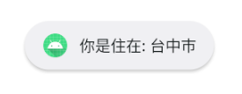
8-1-1 顯示Toast訊息 – 說明
Android應用程式除了使用TextView元件顯示訊息字串外，我們也可以使用Toast與Log類別來顯示訊息文字和偵錯資訊。
Toast類別屬於android.widget套件，提供類別方法可以在行動裝置顯示一個彈跳訊息框，我們可以在此訊息框顯示一段訊息文字，而且只會保留一段時間，如下圖所示：

Slide 4
8-1-1 顯示Toast訊息
      Toast.makeText()方法：顯示Toast訊息
在第7-2節範例原來是在TextView元件顯示使用的選擇，我們可以改用Toast訊息，也就是當點選ListView元件的項目，使用Toast類別的makeText()類別方法建立一段訊息文字，可以顯示使用者選擇的項目名稱，如下所示：
  Toast.makeText(this, "你是住在: " + cities[position],
  Toast.LENGTH_SHORT).show();

Slide 5
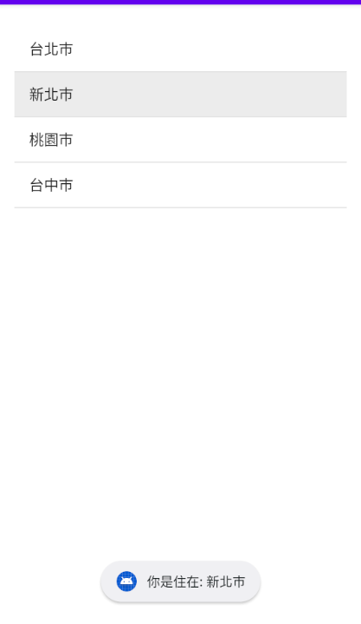
8-1-1 顯示Toast訊息
      Android Studio專案：Ch8_1_1
這個Android應用程式是修改第7-2節的ListView元件來選擇居住城市，改用Toast訊息顯示使用者的選擇，其執行結果如右圖所示：

Slide 6
8-1-2 顯示偵錯訊息
      Log類別方法
Java語言提供try/catch例外處理程式敘述，可以配合android.util套件的Log類別建立記錄訊息，幫助我們進行Android應用程式的偵錯。Log類別常用的類別方法，如下表所示：
類別方法 | 說明
Log.e() | 記錄錯誤訊息
Log.w() | 記錄警告訊息
Log.i() | 記錄一般資訊的訊息
Log.d() | 記錄偵錯訊息
Log.v() | 記錄詳細訊息

Slide 7
8-1-2 顯示偵錯訊息
      Log類別方法
Log類別有多個方法，我們可以依需求使用不同的方法來顯示訊息，例如：使用Log.d()方法顯示運算錯誤的訊息文字，如下所示：
  Log.d("Ch8_1_2", "除以0的錯誤….");
上述方法有2個參數，第1個參數是標籤，可以用來識別是誰產生此訊息，第2個參數是訊息內容。

Slide 8
8-1-2 顯示偵錯訊息
      try/catch例外處理程式敘述
Java語言的例外處理程式敘述分為try、catch和finally三個程式區塊，可以建立Java程式的例外處理，如下所示：
  try {
  …
  }
  catch (ExceptionType e) {
  …
  }
  finally { ……… }

Slide 9
8-1-2 顯示偵錯訊息
      try/catch例外處理程式敘述
try程式區塊：在try程式區塊的程式碼是用來檢查是否產生例外物件，當例外產生時，就會丟出指定例外類型的物件。
catch程式區塊：當try程式區塊的程式碼丟出例外，程式需要準備一到多個catch程式區塊來處理不同類型的例外，傳入的參數e是例外類型的物件，可以使用相關方法取得進一步的例外資訊。
finally程式區塊：finally程式區塊是一個可有可無的程式區塊，其主要目的是進行程式善後，不論例外是否產生，都會執行此程式區塊的程式碼。

Slide 10
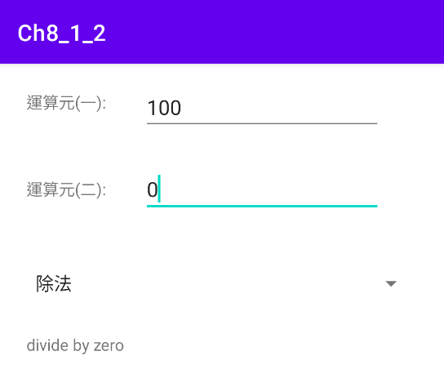
8-1-2 顯示偵錯訊息
      Android Studio專案：Ch8_1_2
這個Android應用程式是修改第7-1-2節的四則計算機，如果第二個運算元輸入0，選除法就會產生除以0的錯誤，同時使用Log.d()方法顯示偵錯訊息，其執行結果如右圖所示：

Slide 11
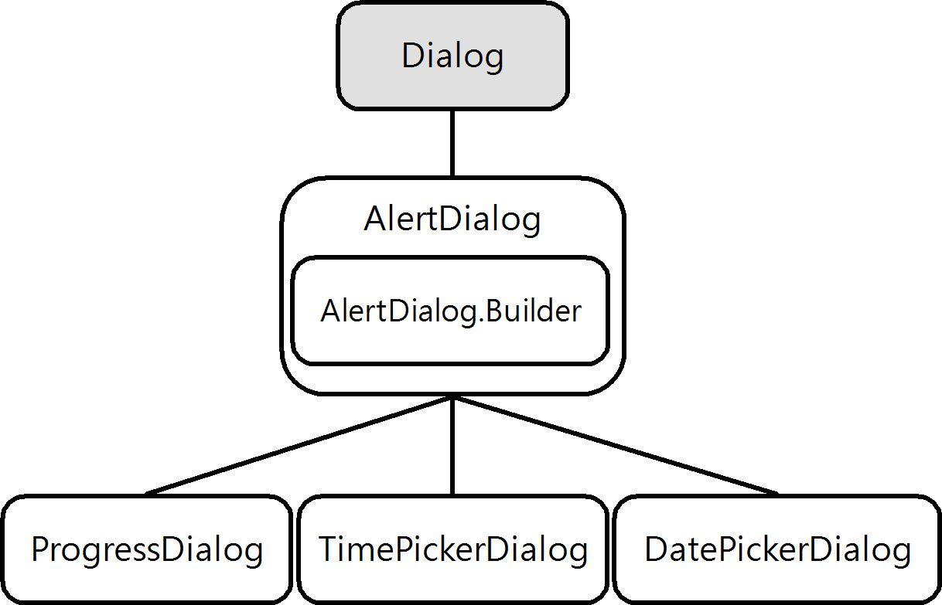
8-2 對話方塊介紹 – 說明
對話方塊（dialog）是用來處理少量的使用者互動，每一種對話方塊都是設計用來取得使用者輸入的特定資料，例如：提供訊息、確認或選擇資料等。
Android對話方塊是Dialog類別和其子類別，其類別架構如下圖所示：

Slide 12
8-2 對話方塊介紹 – 種類
在AlertDialog類別的三個子類別可以建立特殊用途的對話方塊，其說明如下表所示：
Dialog類別 | 說明
ProgressDialog | 顯示執行進度的對話方塊
DatePickerDialog | 設定日期對話方塊，其內容是DatePicker元件，可以幫助我們設定日期
TimePickerDialog | 設定時間對話方塊，其內容是TimePicker元件，可以幫助我們設定時間

Slide 13
8-3 對話方塊實習
8-3-1 訊息對話方塊
8-3-2 確認對話方塊
8-3-3 單選對話方塊
8-3-4 複選對話方塊

Slide 14
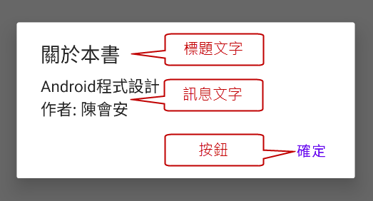
8-3-1 訊息對話方塊 - 說明
在活動建立對話方塊是透過AlertDialog.Builder類別來建立與顯示訊息對話方塊，可以顯示一段訊息文字，例如：建立「關於本書」對話方塊顯示本書訊息，如下圖所示：

Slide 15
8-3-1 訊息對話方塊
      AlertDialog類別
AlertDialog類別提供內建對話方塊元素，例如：標題、訊息文字、最多三個按鈕和可選擇的清單，可以讓我們建立訊息、複選和單選等不同功能的對話方塊，如下所示：
  AlertDialog.Builder builder = new AlertDialog.Builder(this);

Slide 16
8-3-1 訊息對話方塊
      AlertDialog類別
上述程式碼使用AlertDialog.Builder類別建立AlertDialog對話方塊，建構子參數是活動自己this，就可以使用相關方法來指定對話方塊的內容，如下所示：
  builder.setTitle("關於本書");
  builder.setMessage("Android程式設計\n作者: 陳會安");
  builder.setCancelable(true);
上述程式碼指定對話方塊的標題文字和訊息內容，最後呼叫show()方法顯示對話方塊，如下所示：
  builder.show();

Slide 17
8-3-1 訊息對話方塊
      在對話方塊新增【確定】按鈕
AlertDialog.Builder物件提供三個方法來建立「確定」、「放棄」和「取消」按鈕，在對話方塊建立【確定】鈕，如下所示：
  builder.setPositiveButton("確定", null);
上述setPositiveButton()方法的第1個參數是按鈕的標題文字，第2個參數是事件處理的傾聽者物件（其進一步說明，請參閱第8-3-2節），因為本節【確定】鈕只是關閉對話方塊，並沒有作什麼事，直接使用null即可。

Slide 18
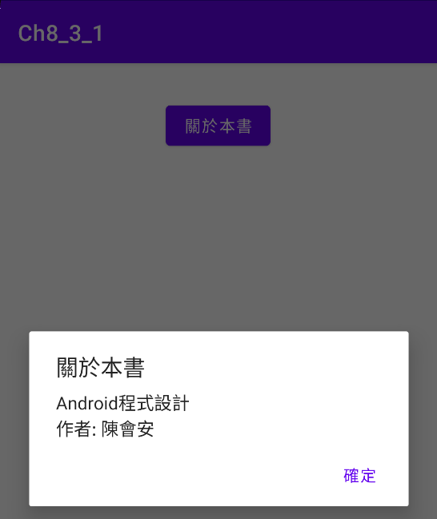
8-3-1 訊息對話方塊
      Android Studio專案：Ch8_3_1
在Android應用程式建立AlertDialog對話方塊，按【關於本書】鈕，可以顯示「關於本書」對話方塊，其執行結果如右圖所示：

Slide 19
8-3-2 確認對話方塊-說明
確認對話方塊一般來說至少有兩個按鈕，一個是確認；另一個是取消，例如：建立離開Android應用程式時的確認對話方塊。

Slide 20
8-3-2 確認對話方塊
      對話方塊按鈕的事件處理
在上一節的對話方塊按鈕並沒有作用，如果按鈕有功能，其事件處理的傾聽者物件需要實作DialogInterface.OnClickListener介面，介面擁有一個onClick()方法，如下所示：
  @Override
  public void onClick(DialogInterface dialogInterface, int which) {
  switch (which) {
  case DialogInterface.BUTTON_POSITIVE:
  finish();
  break;
  (下一頁接續)

Slide 21
  (承接上一頁)
  case DialogInterface.BUTTON_NEGATIVE:
  Toast.makeText(this, "按下取消鈕!",
  Toast.LENGTH_SHORT).show();
  break;
  }
  }

Slide 22
8-3-2 確認對話方塊
      使用串連呼叫方法建立對話方塊
因為AlertDialog.Builder物件方法的傳回值都是AlertDialog.Builder物件，我們可以使用一種更簡單的方法，使用串連呼叫方法（method chaining）來建立對話方塊，如下所示：
  builder.setTitle("確認")
  .setMessage("確認結束本程式?")
  .setPositiveButton("確定", this)
  .setNegativeButton("取消", this)
  .show();
上述setNegativeButton()方法是在對話方塊新增取消鈕，第2個參數的傾聽者物件是this，即活動自己。

Slide 23
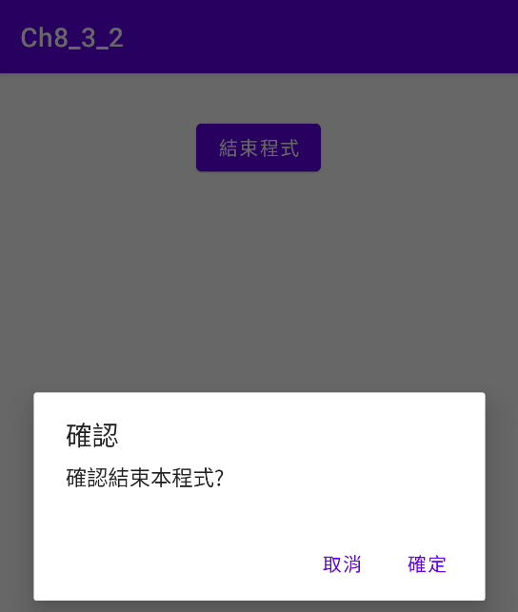
8-3-2 確認對話方塊
      Android Studio專案：Ch8_3_2
在Android應用程式建立對話方塊來確認結束程式，請按【結束程式】鈕，可以顯示確認對話方塊，其執行結果如右圖所示：

Slide 24
8-3-3 單選對話方塊-說明
AlertDialog類別也可以建立選擇功能的對話方塊，在這一節是單選；下一節是複選對話方塊。

Slide 25
8-3-3 單選對話方塊
      setItems()方法：建立單選對話方塊
單選AlertDialog對話方塊是使用setItems()方法指定選項，每一個選項可以視為是一個按鈕，如下所示：
  String[] options = {"紅色", "黃色", "綠色" };
  builder.setItems(options, this);
  builder.setNegativeButton("取消", null);
上述程式碼宣告一維字串陣列options[]，每一個陣列元素就是選項名稱，然後呼叫setItems()方法指定對話方塊顯示的選項陣列，第2個參數是註冊的傾聽者物件。

Slide 26
8-3-3 單選對話方塊
      DialogInterface.OnClickListener介面：判斷使用者的選擇
因為單選對話方塊的每一個選項都可視為是按鈕，選擇選項如同按下按鈕，所以活動類別需要實作DialogInterface.OnClickListener介面，作為各選項的傾聽者物件，即setItems()方法的第2個參數，介面擁有一個onClick()方法，如下所示：

Slide 27
  @Override
  public void onClick(DialogInterface dialog, int which) {
  Button btn = (Button) findViewById(R.id.button);
  switch(which) {
  case 0: btn.setBackgroundColor(Color.RED);
  break;
  case 1: btn.setBackgroundColor(Color.YELLOW);
  break;
  case 2: btn.setBackgroundColor(Color.GREEN);
  break;
  }
  };

Slide 28
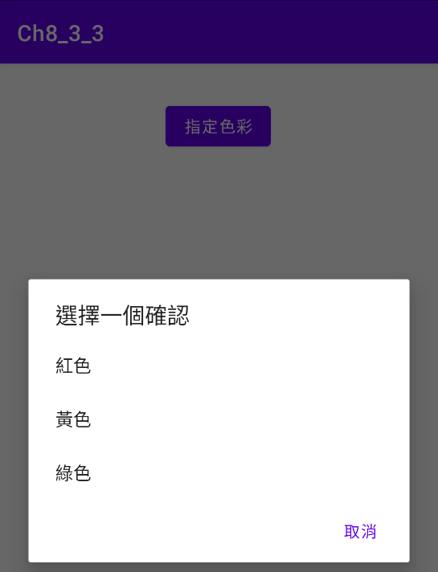
8-3-3 單選對話方塊
      Android Studio專案：Ch8_3_3
在Android應用程式建立色彩選擇對話方塊，可以選擇Button按鈕元件的背景色彩，其執行結果如右圖所示：

Slide 29
8-3-4 複選對話方塊
      建立複選對話方塊
AlertDialog.Builder建立複選對話方塊是使用setMultiChoiceItems()方法，如下所示：
  String[] items = {"Samsung", “OPPO", "Apple", "ASUS"};
  boolean[] itemsChecked = new boolean[4];
  …
  AlertDialog build = new AlertDialog.Builder(this)
  .setTitle("請勾選選項?")
  .setPositiveButton("確定", this)
  .setNegativeButton("取消", null)
  .setMultiChoiceItems(items,itemsChecked, this)
  .show();

Slide 30
8-3-4 複選對話方塊
      DialogInterface.OnMultiChoiceClickListener介面
活動類別實作DialogInterface.OnMultiChoiceClickListener介面作為複選setMultiChoiceItems()方法第3個參數的傾聽者物件，此介面擁有一個onClick()方法，如下所示：
  @Override
  public void onClick(DialogInterface dialog,
  int which, boolean isChecked) {
  Toast.makeText(MainActivity.this,
  items[which] + (isChecked ? " 勾選": "沒有勾選"),
  Toast.LENGTH_SHORT).show();
  }

Slide 31
8-3-4 複選對話方塊
      DialogInterface.OnClickListener介面
活動類別還需要實作DialogInterface.OnClickListener介面，作為對話方塊【確定】鈕的傾聽者物件，當使用者在對話方塊勾選選項後，按【確定】鈕，可以在按鈕的onClick()方法取得使用者的選擇，如下所示：

Slide 32
  @Override
  public void onClick(DialogInterface dialoginterface, int which) {
  String msg = "";
  for (int index = 0; index < items.length; index++) {
  if (itemsChecked[index])
  msg += items[index] + "\n";
  }
  TextView output=(TextView)findViewById
  (R.id.lblOutput);
  output.setText(msg);
  }

Slide 33
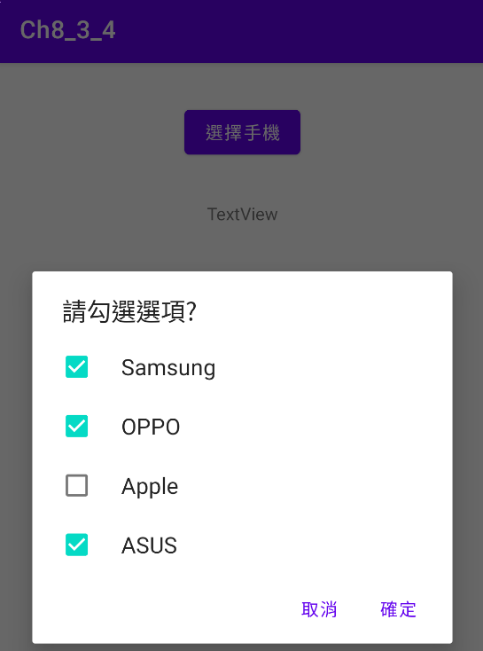
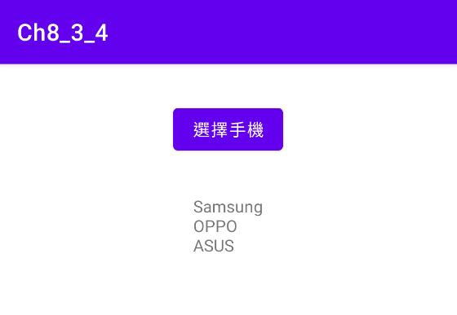
8-3-4 複選對話方塊
      Android Studio專案：Ch8_3_4
在Android應用程式建立複選對話方塊，可以選擇曾使用過的智慧型手機作業系統，請按【複選手機】鈕顯示複選對話方塊，其執行結果如下圖所示：

Slide 34
8-4 日期與時間對話方塊實習- 說明
Android應用程式可以使用DatePickerDialog和TimePickerDialog類別來建立設定日期或時間的對話方塊，幫助我們指定日期和時間。
請注意！因為是使用系統內建的日期與時間選擇對話方塊，各版本Android作業系統的對話方塊並不相同。

Slide 35
8-4 日期與時間對話方塊實習
      DatePickerDialog類別
日期設定對話方塊是建立DatePickerDialog物件，建構子共有5個參數，如下所示：
  DatePickerDialog dlg;
  dlg = new DatePickerDialog(this, this, year, month, day);
  dlg.show();
上述建構子的第1個參數是活動自己this，第2個是傾聽者物件，也是活動自己this，第3~5個參數是初始的年、月和日，然後呼叫show()方法顯示日期對話方塊。

Slide 36
8-4 日期與時間對話方塊實習
      DatePickerDialog類別
我們可以使用Calendar物件dt來指定日期初值，如下所示：
  Calendar dt = Calendar.getInstance();
  dt.get(Calendar.YEAR)
  dt.get(Calendar.MONTH)
  dt.get(Calendar.DAY_OF_MONTH)

Slide 37
8-4 日期與時間對話方塊實習
      DatePickerDialog.OnDateSetListener介面
因為活動類別就是OnDateSetListener傾聽者物件，所以需要實作DatePickerDialog.OnDateSetListener介面的onDateSet()方法，如下所示：
  @Override
  public void onDateSet(DatePicker datePicker, int y, int m, int d) {
  output.setText("日期: " + y + "/" + (m+1) + "/" + d);
  }
上述方法參數y、m和d是選擇的年、月和日，其中月份值需加1。

Slide 38
8-4 日期與時間對話方塊實習
      TimePickerDialog類別
時間設定對話方塊是建立TimePickerDialog物件，如下所示：
  TimePickerDialog dlg;
  dlg = new TimePickerDialog(this , this, hour, minute, is24HourView);

Slide 39
8-4 日期與時間對話方塊實習
      TimePickerDialog類別
上述建構子的第1個參數是活動自己this，第2個是傾聽者物件，也是活動自己this，第3~4個是初始的時和分，第5個參數是24小時制，true為24小時。我們一樣可以使用Calendar物件dt來指定初值的時和分，如下所示：
  dt.get(Calendar.HOUR)
  dt.get(Calendar.MINUTE)

Slide 40
8-4 日期與時間對話方塊實習
      TimePickerDialog.OnTimeSetListener介面
傾聽者物件是TimePickerDialog.OnTimeSetListener介面的物件，需要實作onTimeSet()方法，如下所示：
  @Override
  public void onTimeSet(TimePicker timePicker, int h, int m) {
  output.setText("時間: " + h + ":" + m);
  }
上述方法參數h和m是選擇的時和分。

Slide 41
8-4 日期與時間對話方塊實習
      Android Studio專案：Ch8_4
在Android應用程式建立日期或時間設定對話方塊，按下按鈕，可以分別開啟對話方塊來設定日期或時間，其執行結果如下圖所示：

Slide 42
